Slide 1


Kondiční cvičení v tělocvičně
Překážková dráha
Základní škola a Střední škola CREDO, o.p.s
Číslo projektu: CZ.1.07/1.4.00/21.2963
Výukový materiál č.: VY_INOVACE_32_73_kondiční cvičení v tělocvičně_překážková dráha
Vypracovala: Mgr. Miroslava Spurná
Určeno pro 8. ročník, ZŠ speciální
Vzdělávací oblast: Člověk a zdraví
Vzdělávací obor: Tělesná výchova
Tématický okruh: Činnosti ovlivňující zdraví
Vytvořeno dne: 28.12.2012
Odpilotováno dne: 15.3.2012
Anotace: Učební materiál tvoří cvičební karty, na kterých jsou zobrazeny požadované pohybové úkoly. Učební materiál je určen k vytištění. Cvičební karty slouží jako didaktická pomůcka podporující aktivitu žáků při kolektivní i individuální pohybové aktivitě v rámci hlavní části vyučovací jednotky v tělesné výchově. Pohybové úkoly jsou zaměřeny na rozvoj a upevnění pohybových dovedností žáka s využitím tělocvičného nářadí a náčiní.

Slide 2
Metodický pokyn k učebnímu materiálu:
Učební materiál tvoří pět cvičebních karet. Každá karta představuje jeden pohybový úkol (stanoviště) v rámci překážkové dráhy. Každá karta obsahuje jednoduchý slovní popis daného pohybového úkolu a je doplněna fotografií, která znázorňuje správné provedení cviku. Rozmístění karet, a tím i posloupností jednotlivých pohybových úkolů, může být nejprve na učiteli. Při dalším použití cvičebních karet si mohou překážkovou dráhu sestavit i samotní žáci.
Pomůcky: variabilní překážky, žíněnka, obruče, žebřiny, lavička,
Zdroje: vlastní tvorba autora

Slide 3
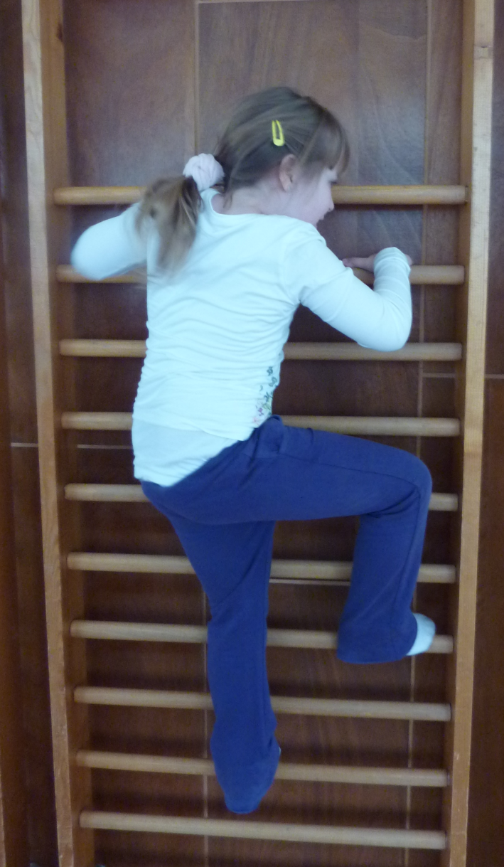
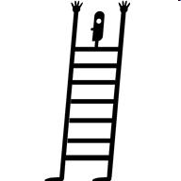
NA ŽEBŘINÁCH VYLÉZT A SLÉZT

Slide 4
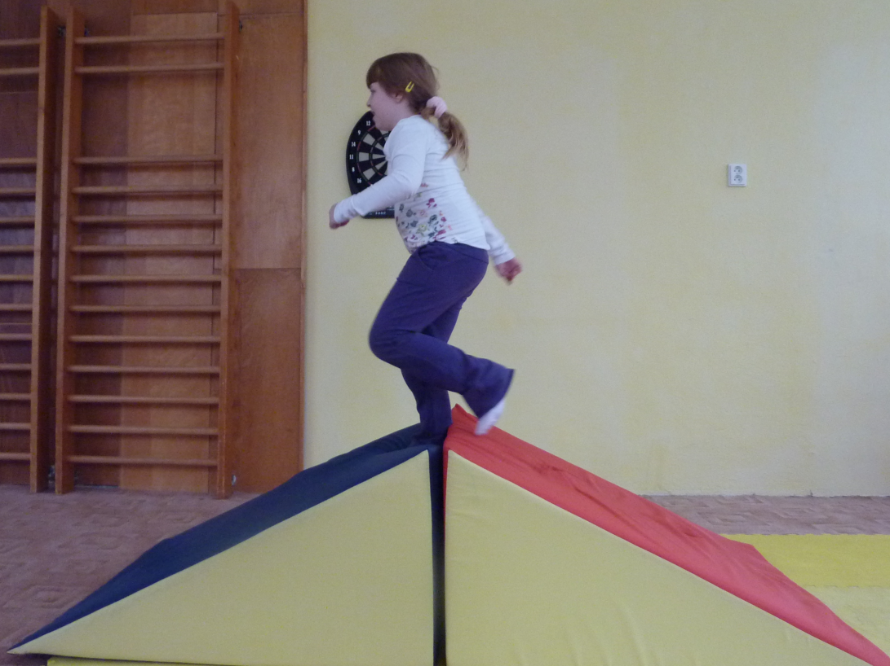
PŘECHOD PŘES MOLITANOVOU PŘEKÁŽKU
Možnost volby způsobu překonání překážky (přejít, přeběhnout, přelézt)

Slide 5
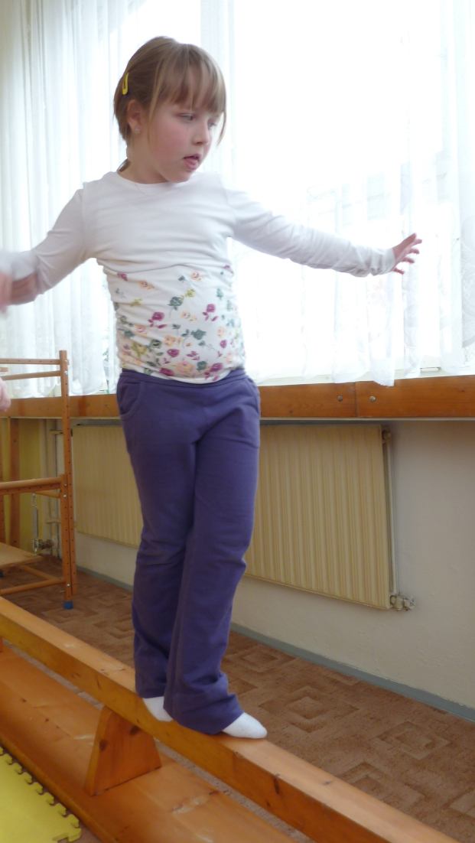
CHŮZE PO LAVIČCE
Můžeme zvolit chůzi po užší části lavičky – CHŮZE PO KLADINĚ

Slide 6
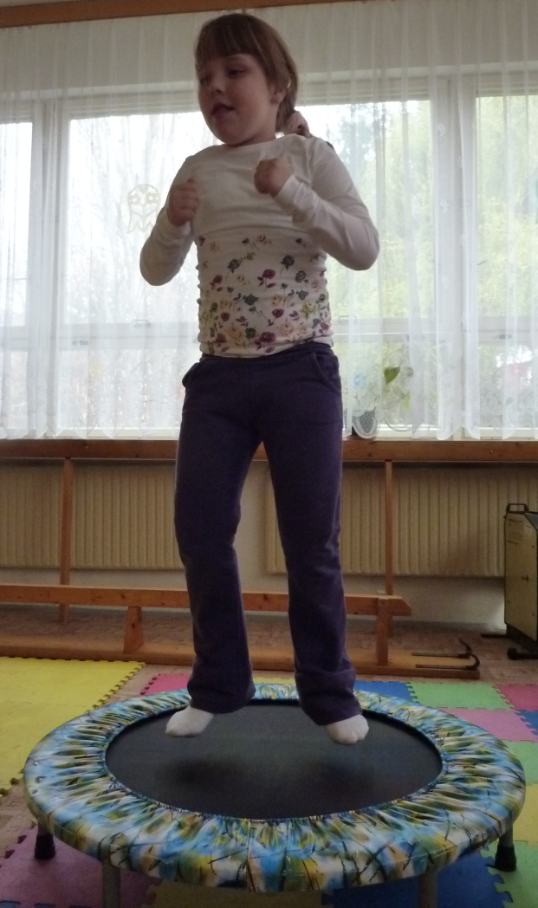
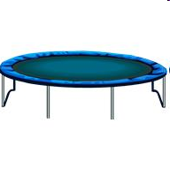
TRAMPOLÍNA
Možnost zvolit počet výskoků

Slide 7
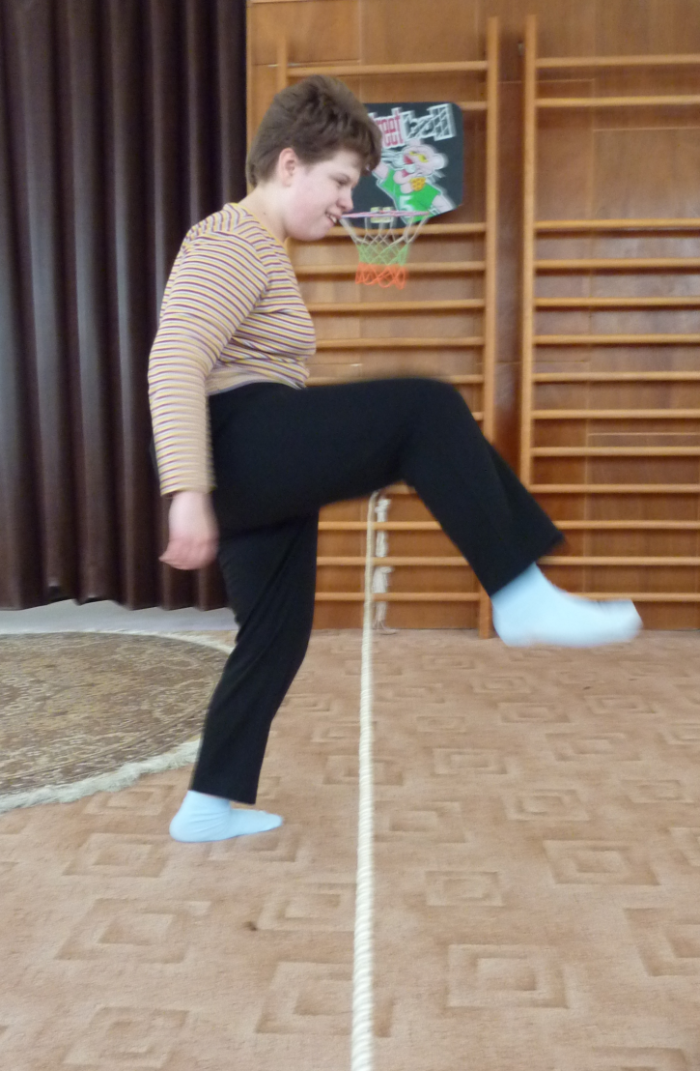
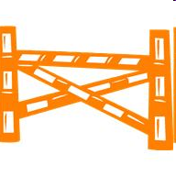
PŘEROČENÍ, PŘESKOČENÍ PŘEKÁŽEK
Překážku můžeme překročit nebo i přeskočit

